Slide 1
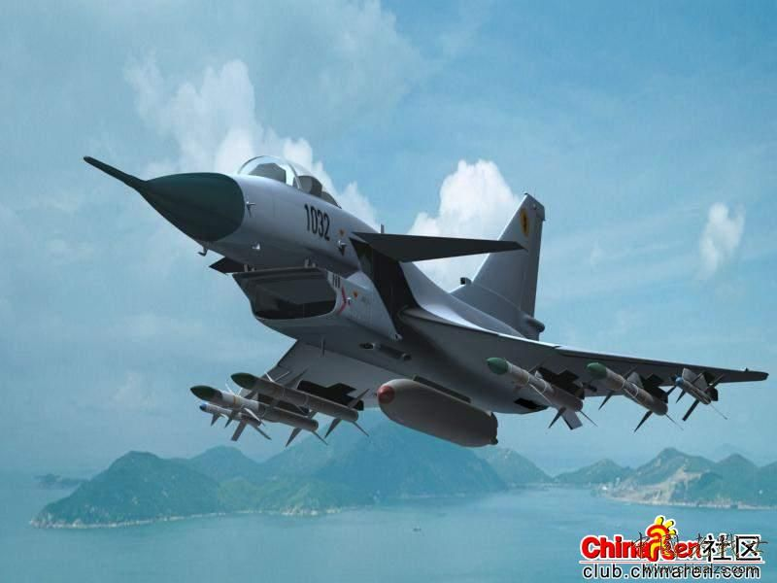
第4节 流体压强与流速的关系
白塔中学 梁钜

Slide 2
相信大家能做到：
1.了解流体压强与流速的关系。
2.了解飞机的升力是怎样产生的。
3.能解释生活中跟流体的压强与流速相关的现象。

Slide 3
流体：
具有流动性的液体和气体

Slide 4
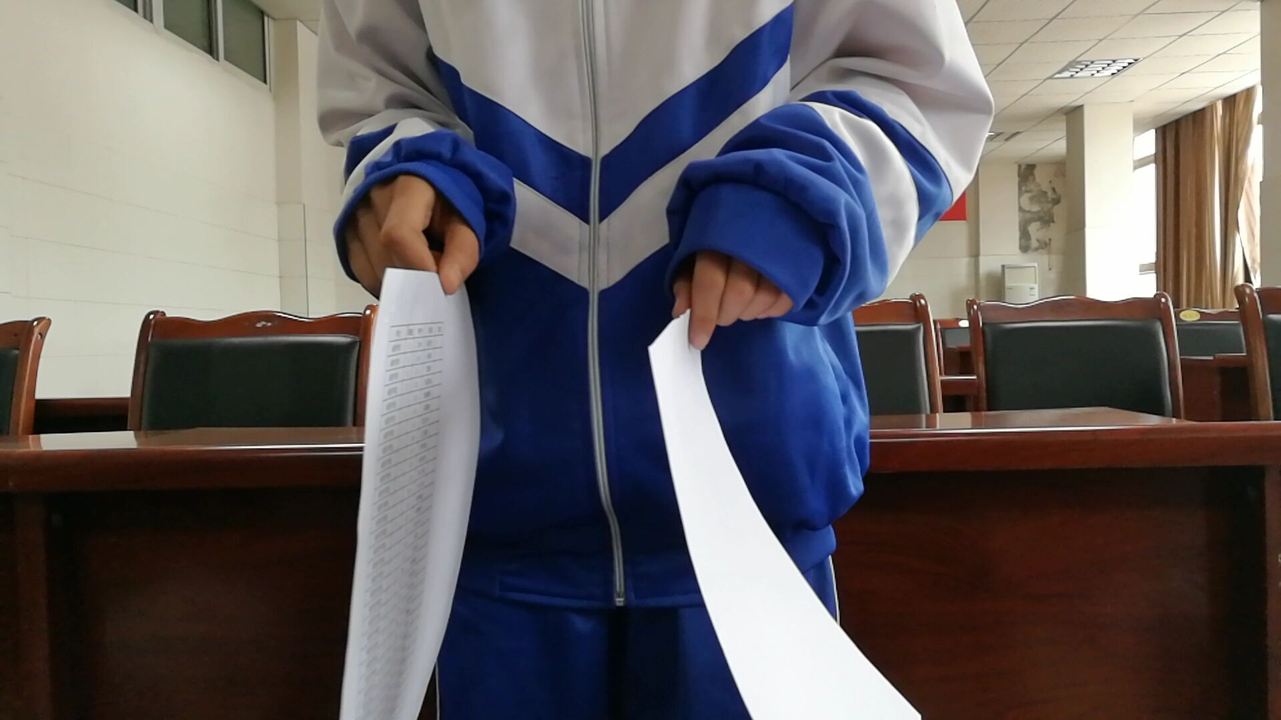
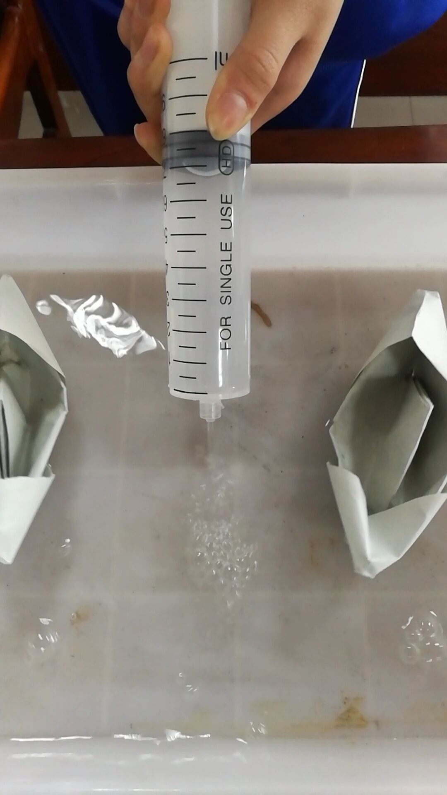
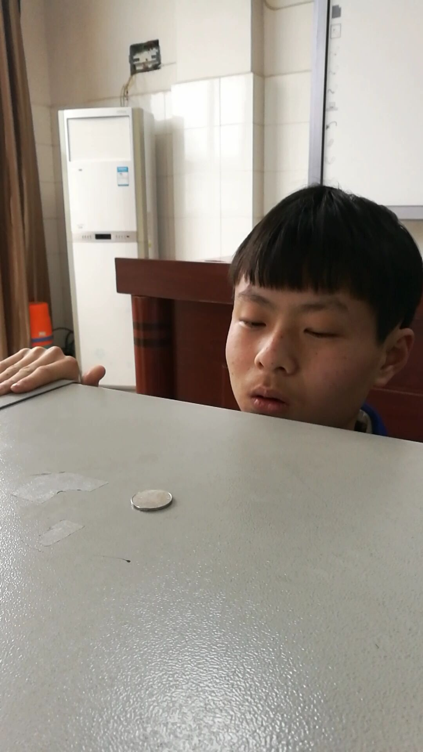
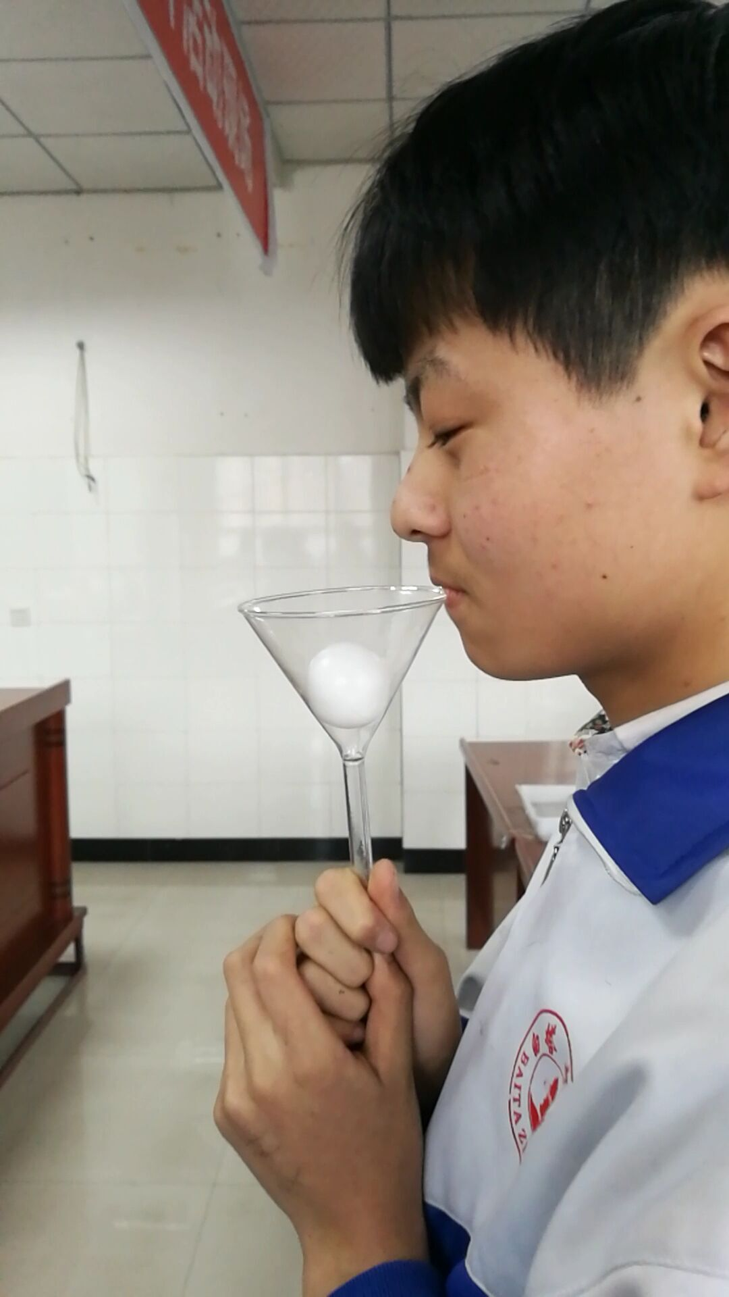
1
2
4
3

Slide 5
1
2
4
3

Slide 6
流速大压强小
吹气
纸
纸
大气压强
大气压强
空气
空气
空气
1.吹纸实验
Notes:
6

Slide 7
气压减小
大气压强
吹气
空 气
空 气
硬币
空 气
空 气
大气压强
2.吹硬币实验
Notes:
7

Slide 8
大气压强
气压减小
吹气
大气压强
3.喷雾器原理
Notes:
8

Slide 9
球吹不上去的原因
球上方气体流速慢，气压大。
吹 气
球下方气体流速快，气压小。
上下就形成了一个压强差
将乒乓球压在了下面

Slide 10
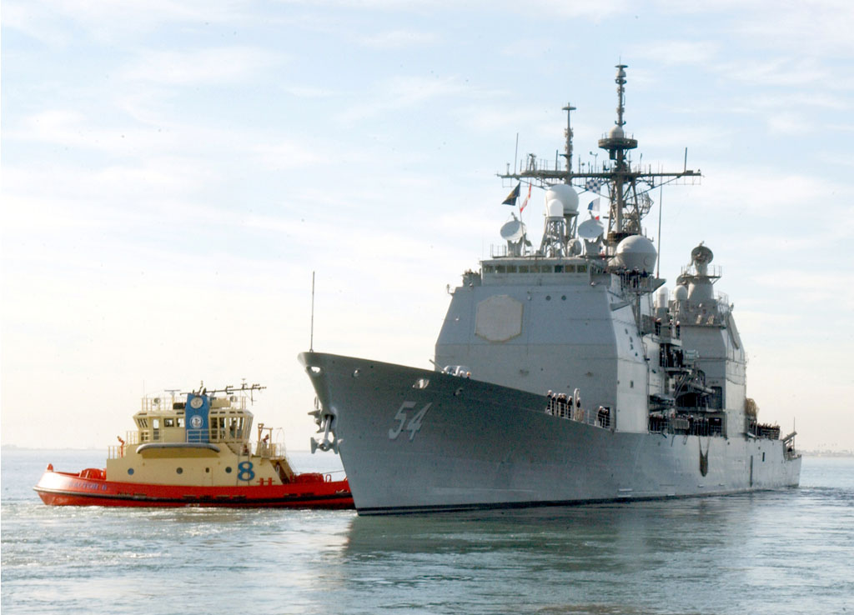
一次海难
1912年秋天，远洋轮船“奥林匹克”号与较小的巡洋舰同向航行，但是当二船平行的时候，突然小船竟然扭头几乎笔直地向大船冲来，结果小船把“奥林匹克”的船舷撞了一个大洞。
Notes:
10

Slide 11
液体的压强与流速的关系
用注射器沿着小船中间位置水平喷水，观察两个小船会如何运动？

Slide 12
结论
流体的流速与压强的关系
流体的流速越大，压强越小

Slide 13
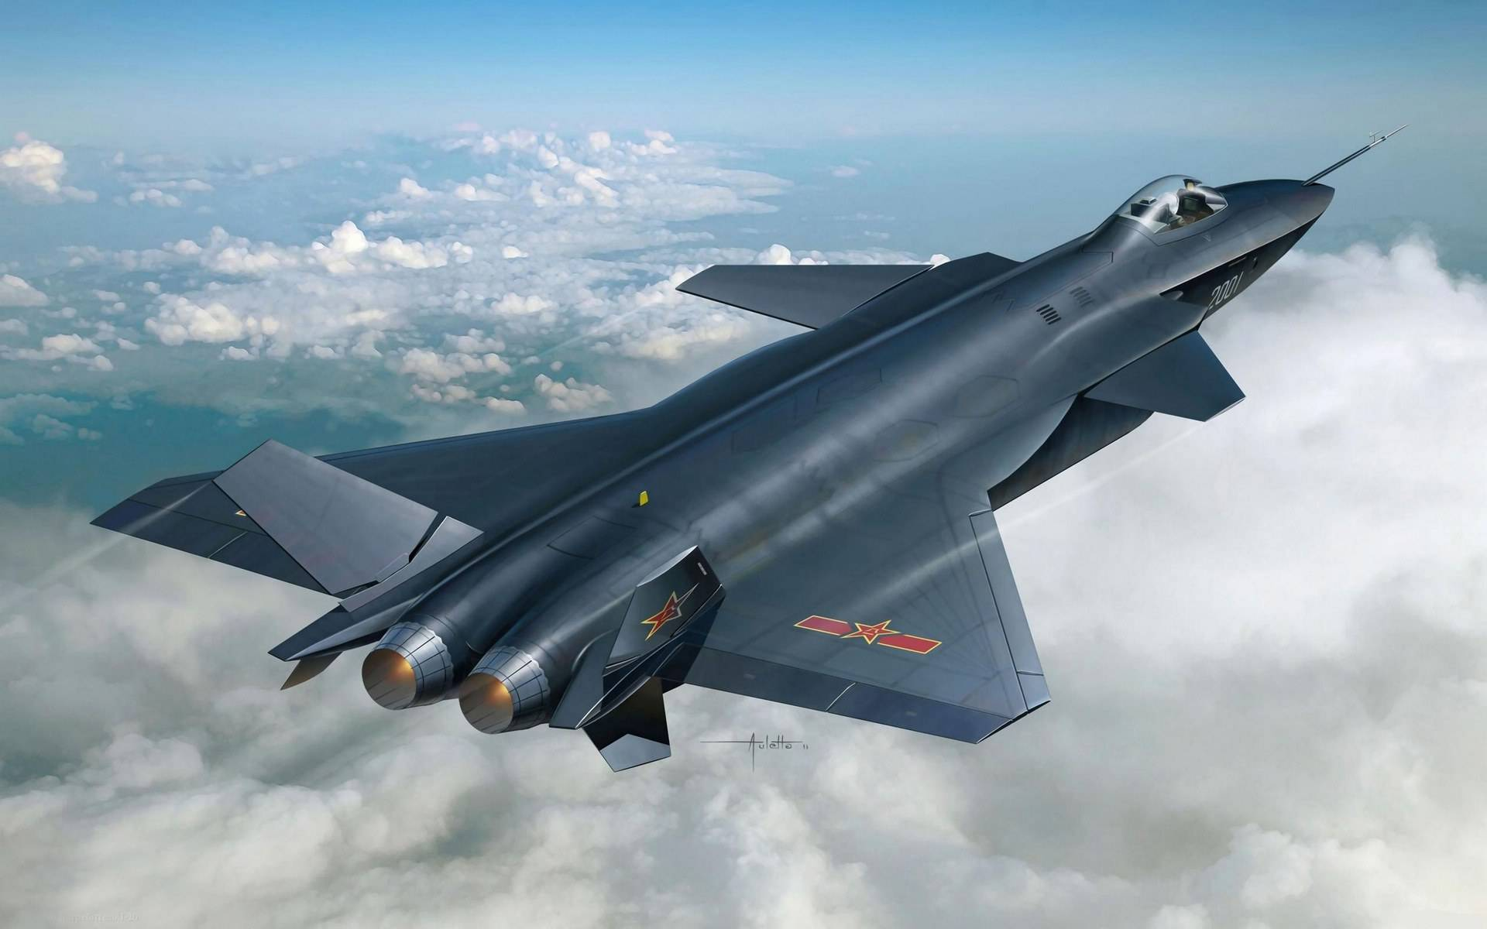
飞机是如何升空的?

Slide 14
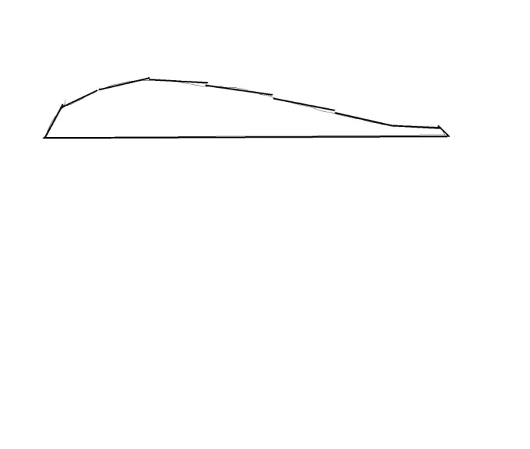
让你来选一个机翼模型，你会选哪个呢？
A
B

Slide 15
上方流速快，压强小
飞机获得升力的原因
机翼上下表面存在压强差
合压强：P
上下表面所用
时间相同，
上方路程长，
下方路程短
下方流速慢，压强大
Notes:
15
本资料来自于资源最齐全的２１世纪教育网www.21cnjy.com

Slide 16
小组探究
在我们生活中，除了以上的几种现象外，
还有其他的有关流体压强与流速关系的事例吗？
你能给大家解释一下吗？

Slide 17
课堂练习
1．物理学中把具有流动性的液体和气体统称____体，当
流体流动时，流速越大的位置其压强_____；流速越小的
位置其压强_____．
2．飞机的机翼是上凸下平，当飞行时，机翼上方的空气
流速_____，压强小，下方空气流速_____而压强_____，
这一压强差，就使飞机获得了向上的升力．
流
越小
越大
大
小
大

Slide 18
3．秋天树叶落在路面，当一辆高速行驶的汽车驶过
时，路旁的树叶（ ）
A．从路旁被吸向汽车 B．从路中间飞向路边
C．不受影响 D．只向上飞扬
A
4．一艘很大的轮船以很高的速度，从一只小木船旁很近处开过时，小船则（ ）
A．很易被大船的气流和海浪推向远离大船处
B．很易被大船吸过去，而与大船相撞
C．小木船与大船距离不变 D．以上都有可能
B

Slide 19
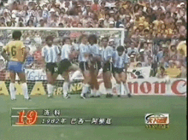
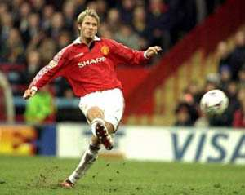
足球中的“香蕉球”

Slide 20
流速小
流速大
球门
守门员
人墙
压强大
压强小
发球点
答： 由于气体的流速越大，压强越小。罚“香蕉球”的时候，足球一边向前飞行一边不断地旋转，两侧空气的流动速度不一样，它们对足球所产生的压强也不一样，于是，足球在空气压力的作用下，被迫向空气流速大的一侧转弯了。

Slide 21
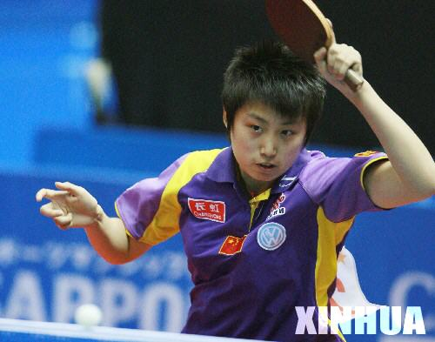
流速小压强大
乒乓球
Pingpangqiu
流速大压强小
乒乓球中的上旋球

Slide 22
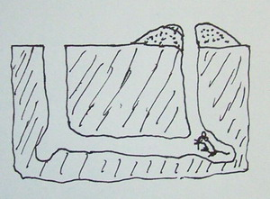
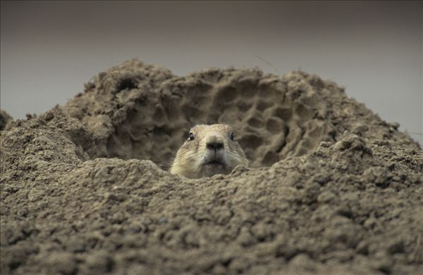
草原上有一种犬鼠，它的家是地面下的洞穴，请你分析后在图上标出洞穴里空气流动的方向。
B
A
分析:A洞口空气流动速度慢，压强大；B洞口的空气流速快，压强小。
答案:洞内的空气流动方向是从A到B

Slide 23
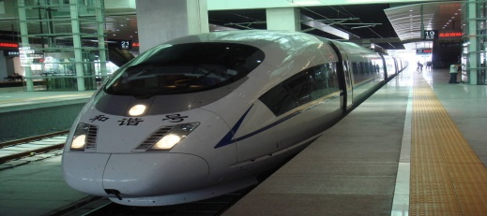
地铁的站台上的安全线

Slide 24
空气压强大
空气压强小
空气流速慢
空气流速快

Slide 25
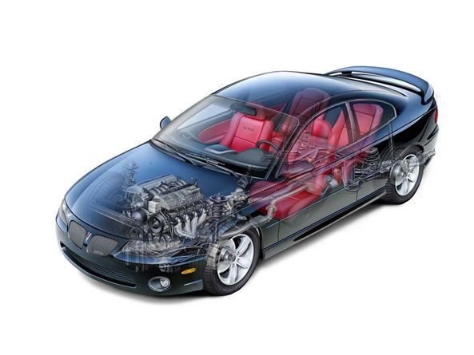
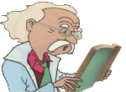
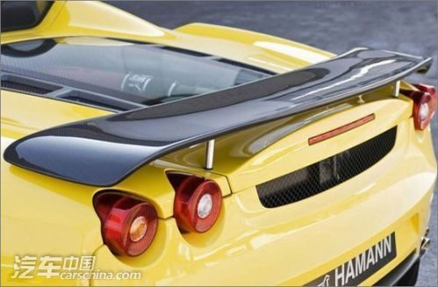
气流偏导器
气流偏导器，俗称“压风片”，
它的作用是什么

Slide 26
逆向思维

Slide 27
像安倒了的机翼
气流偏导器的作用
上方的流速小于下方
上方压强大于下方
给车身较大压力
增加了稳定性
加大了与地面摩擦
增大了动力
Notes:
本资料来自于资源最齐全的２１世纪教育网www.21cnjy.com
27

Slide 28
2 这是非洲草原犬鼠洞穴的横截面示意图
犬鼠的洞穴有两个出口，一个是平的，另一个则是隆起的土堆。这是为什么呢？

Slide 29
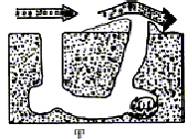

Slide 30
3 诗人杜甫在《茅屋为秋风所破歌》中写到：“八月秋高风怒号，卷我屋上三重茅”，请你分析诗中包含的物理道理。

